Slide 1
HTML網頁爬蟲
指導恩師:曾龍老師
報告人:劉翰穎

Slide 2
Agenda
1.獲取網頁內容
2.解析網頁資料
3.存儲網頁數據
4.分析網頁數據

Slide 3
獲取網頁內容

Slide 4
HTTP通訊協定
Client
Server
http request
http response
終端向伺服器發送建立連線封包
伺服器應允
終端向伺服器發送請求封包，要求指定檔案
伺服器回應終端訊息，傳送其指定檔案
https://medium.com/@gordonfang_85054/python-%E7%88%AC%E8%9F%B2%E7%AD%86%E8%A8%98-1-15fdec38393c

Slide 5
Request
urllib | urllib2 | request
Requests is a Python HTTP library, released under the Apache License 2.0.
HTTP請求方法GET() POST()
requests.get(url, params={key: value}, args)
requests.post(url, data={key: value}, json={key: value}, args)
https://en.wikipedia.org/wiki/Requests_(software)

Slide 6
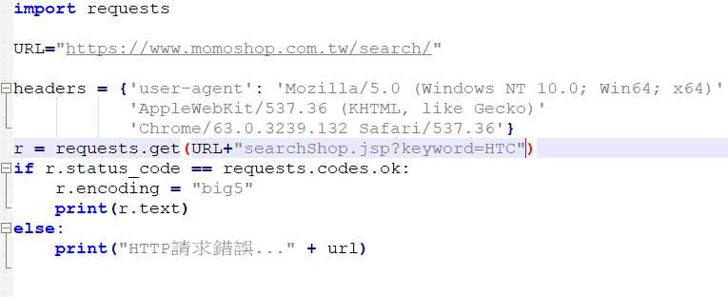
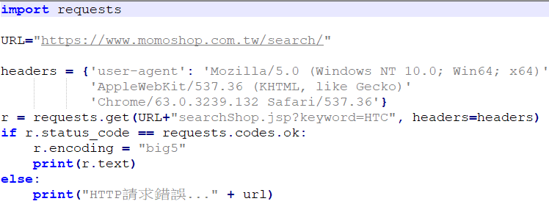
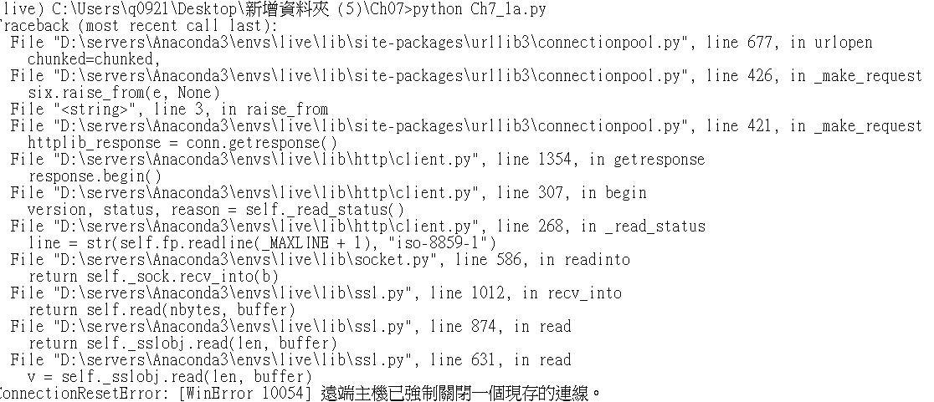
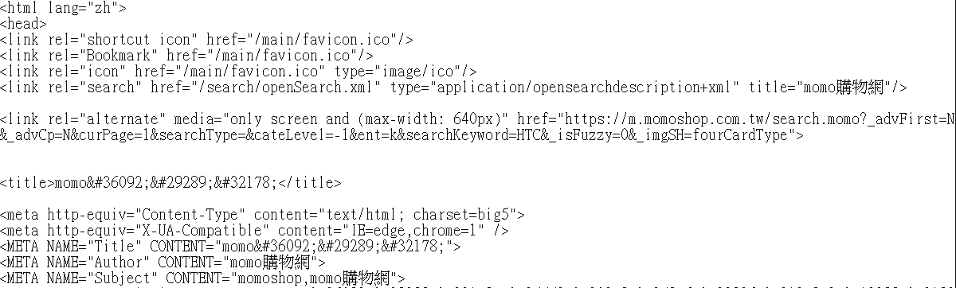
設定header

Slide 7
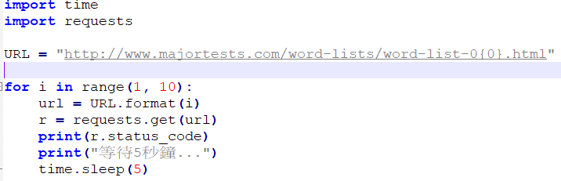
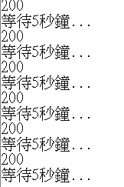

Slide 8
資料剖析

Slide 9
資料剖析
搜尋HTML網頁:找出特定HTML標籤或標籤集合，可以使用標籤名稱、屬性、CSS選擇器、正規運算式(Regular Expression)取出特定資料
走訪HTML網頁:找出特定元素後，如果再目標資料附近，需要從HTML網頁結構中，透過向上、向下、向左右兄弟走訪HTML元素來定位資料真正的位置
修改HTML網頁:修改HTML標籤、屬性來幫助我們順利完成網頁爬蟲

Slide 10
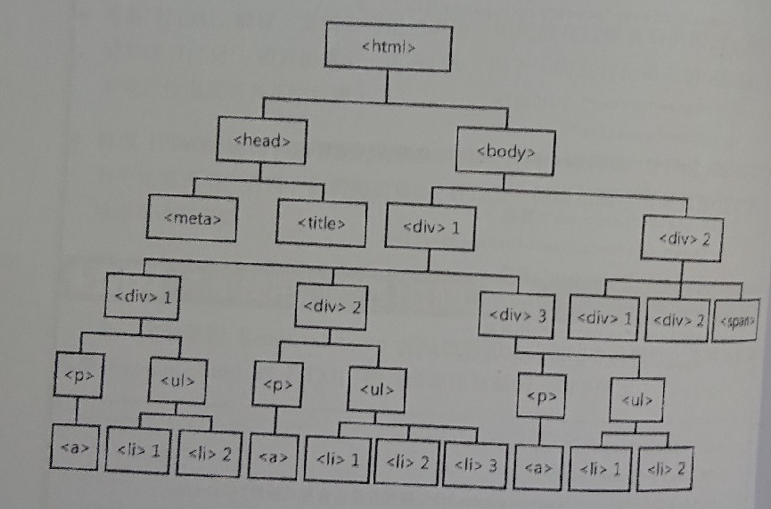
Beautiful Soup
FIND() | CSS | Regular Expression
Beautiful Soup是一個Python包，功能包括解析HTML、XML文件、修復含有未閉合標籤等錯誤的文件（此種文件常被稱為tag soup）。這個擴充包為待解析的頁面建立一棵樹，以便提取其中的資料，這在網路資料採集時非常有用。
https://zh.wikipedia.org/wiki/Beautiful_Soup

Slide 11
Find()搜尋HTML網頁
Find(name,attribute,recursive,text,**kwkargs)
Find_all(name,attribute,recursive,text,limit,**kwkargs)

Slide 12
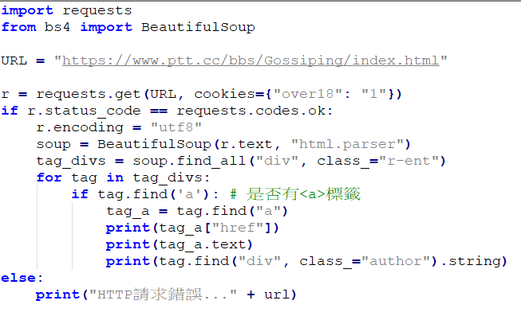
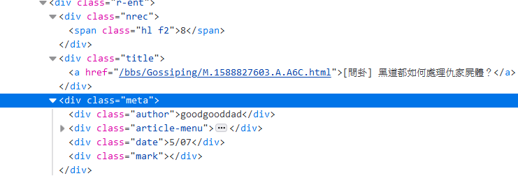

Slide 13
CSS Selector搜尋HTML網頁
Select()
Select_One()
CSS LEVEL選擇器
https://www.w3school.com.cn/cssref/css_selectors.asp

Slide 14
CSS Selector 搜尋 HTML網頁 CSS LEVEL 1
:link | a:link | 選擇所有未被訪問的連結。
:visited | a:visited | 選擇所有已被訪問的連結。
:active | a:active | 選擇活動連結。
:hover | a:hover | 選擇滑鼠指標位於其上的連結。
:focus | input:focus | 選擇獲得焦點的 input 元素。
:first-letter | p:first-letter | 選擇每個 <p> 元素的首字母。
:first-line | p:first-line | 選擇每個 <p> 元素的首行。
.class | .intro | 選擇 class="intro" 的所有元素。
#id | #firstname | 選擇 id="firstname" 的所有元素。
* | * | 選擇所有元素。
element | p | 選擇所有 <p> 元素。
element,element | div,p | 選擇所有 <div> 元素和所有 <p> 元素。
element element | div p | 選擇 <div> 元素內部的所有 <p> 元素。

Slide 15
CSS Selector 搜尋 HTML網頁 CSS LEVEL 2
* | * | 選擇所有元素。
element>element | div>p | 選擇父元素為 <div> 元素的所有 <p> 元素。
element+element | div+p | 選擇緊接在 <div> 元素之後的所有 <p> 元素。
[attribute] | [target] | 選擇帶有 target 屬性所有元素。
[attribute=value] | [target=_blank] | 選擇 target="_blank" 的所有元素。
[attribute~=value] | [title~=flower] | 選擇 title 屬性包含單詞 "flower" 的所有元素。
[attribute|=value] | [lang|=en] | 選擇 lang 屬性值以 "en" 開頭的所有元素。
:focus | input:focus | 選擇獲得焦點的 input 元素。
:first-child | p:first-child | 選擇屬於父元素的第一個子元素的每個 <p> 元素。
:before | p:before | 在每個 <p> 元素的內容之前插入內容。
:after | p:after | 在每個 <p> 元素的內容之後插入內容。
:lang(language) | p:lang(it) | 選擇帶有以 "it" 開頭的 lang 屬性值的每個 <p> 元素。
https://www.w3schools.com/cssref/css_selectors.asp

Slide 16
CSS Selector 搜尋 HTML網頁 CSS LEVEL 3
element1~element2 | p~ul | 選擇前面有 <p> 元素的每個 <ul> 元素。
[attribute^=value] | a[src^="https"] | 選擇其 src 屬性值以 "https" 開頭的每個 <a> 元素。
[attribute$=value] | a[src$=".pdf"] | 選擇其 src 屬性以 ".pdf" 結尾的所有 <a> 元素。
[attribute*=value] | a[src*="abc"] | 選擇其 src 屬性中包含 "abc" 子串的每個 <a> 元素。
:first-of-type | p:first-of-type | 選擇屬於其父元素的首個 <p> 元素的每個 <p> 元素。
:last-of-type | p:last-of-type | 選擇屬於其父元素的最後 <p> 元素的每個 <p> 元素。
:only-of-type | p:only-of-type | 選擇屬於其父元素唯一的 <p> 元素的每個 <p> 元素。
:only-child | p:only-child | 選擇屬於其父元素的唯一子元素的每個 <p> 元素。
:nth-child(n) | p:nth-child(2) | 選擇屬於其父元素的第二個子元素的每個 <p> 元素。
:nth-last-child(n) | p:nth-last-child(2) | 同上，從最後一個子元素開始計數。
https://www.w3schools.com/cssref/css_selectors.asp

Slide 17
:nth-of-type(n) | p:nth-of-type(2) | 選擇屬於其父元素第二個 <p> 元素的每個 <p> 元素。
:nth-last-of-type(n) | p:nth-last-of-type(2) | 同上，但是從最後一個子元素開始計數。
:last-child | p:last-child | 選擇屬於其父元素最後一個子元素每個 <p> 元素。
:root | :root | 選擇文檔的根項目。
:empty | p:empty | 選擇沒有子元素的每個 <p> 元素（包括文本節點）。
:target | #news:target | 選擇當前活動的 #news 元素。
:enabled | input:enabled | 選擇每個啟用的 <input> 元素。
:disabled | input:disabled | 選擇每個禁用的 <input> 元素
:checked | input:checked | 選擇每個被選中的 <input> 元素。
:not(selector) | :not(p) | 選擇非 <p> 元素的每個元素。
::selection | ::selection | 選擇被使用者選取的元素部分。

Slide 18
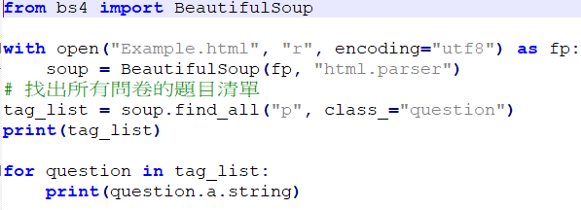
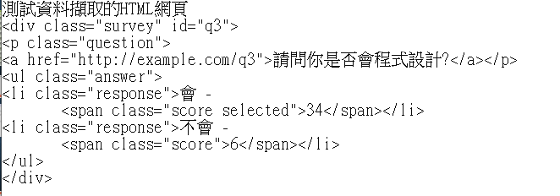
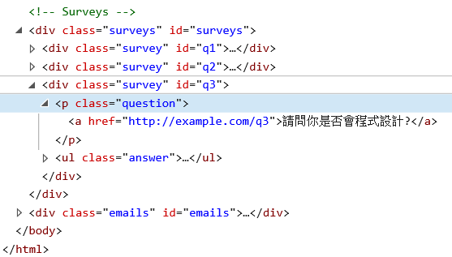

Slide 19
requests regular expression
字元集
Escape 逸出字串
比較字元
範本字串
https://www.datacamp.com/community/tutorials/python-regular-expression-tutorial

Slide 20
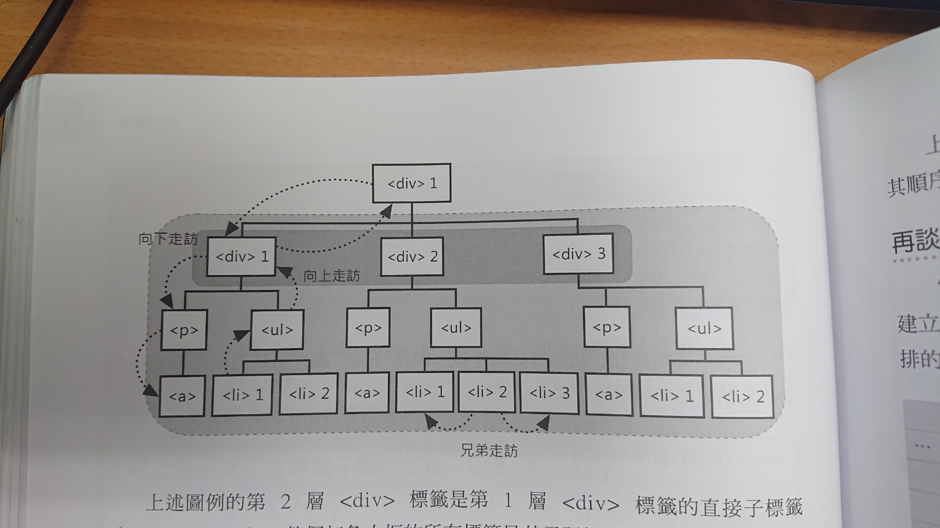
向下走訪:<div>→<div> → <p> → <a>
向上走訪:<li> →<ul> →<div> →<div>
兄弟走訪:<ul>的<li>標籤同層，<li> 2 → <li> 1 or <li> 2 → <li> 3

Slide 21
向下走訪
Contents
Childen
descendants

Slide 22
向上走訪
Parent
Parents

Slide 23
左右兄弟走訪
Next_sibling
Previous_ sibling
Next_elements
Previous_elements

